Slide 1
«Points»
Выполнил:
Шарапов Максим
2021 Ижевск

Slide 2

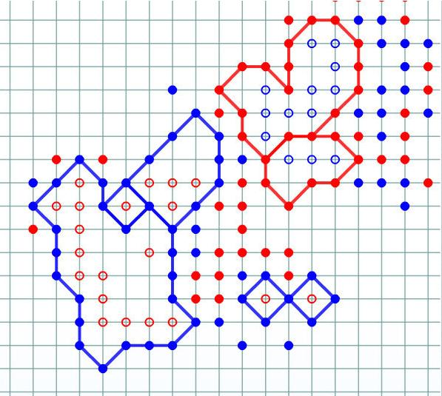


Идея приложения

Slide 3
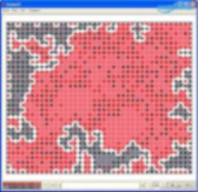
Демонстрация
*Тут будет видео*

Slide 4
Реализация
Host
Client 0
Client 1
Client 3
Основные классы
Client Server
Client 2
Request
Response
Player
Архитектура Client-Client
Team
Camp
Использование БД для статистики
Land

Slide 5
Заключение
Планы на будущее:
Новые режимы
Больше графики
Кастомизация темы
Кланы
Одиночная игра

Slide 6


